Slide 1
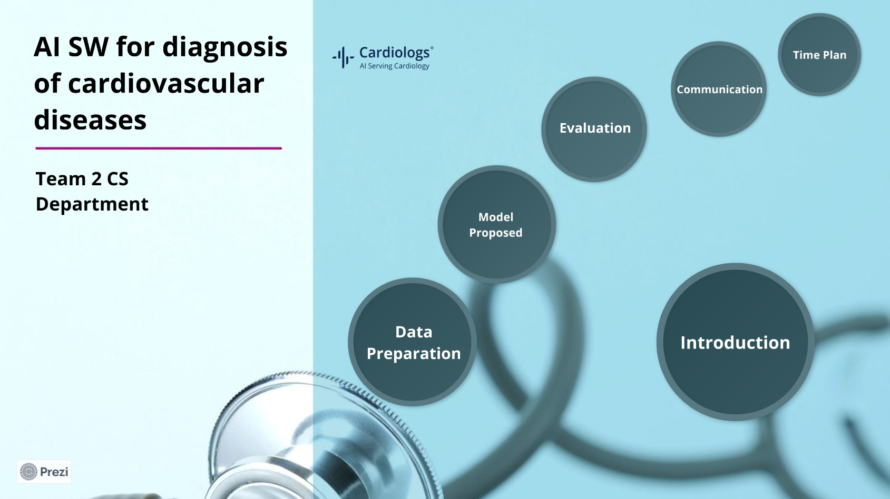

Slide 2
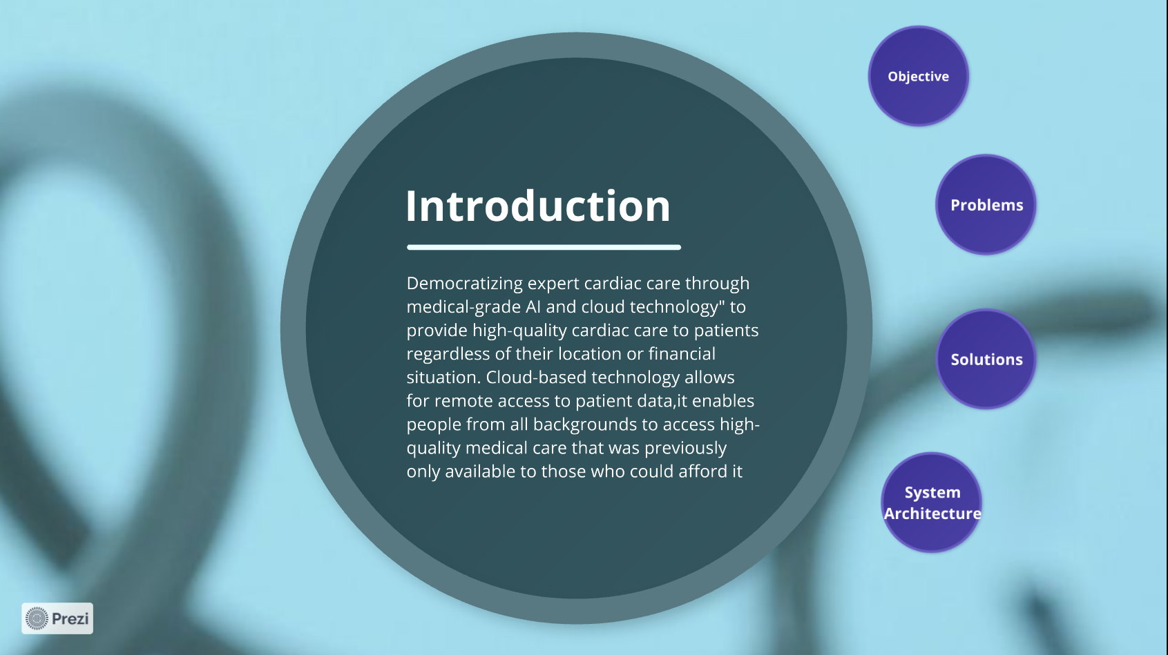

Slide 3
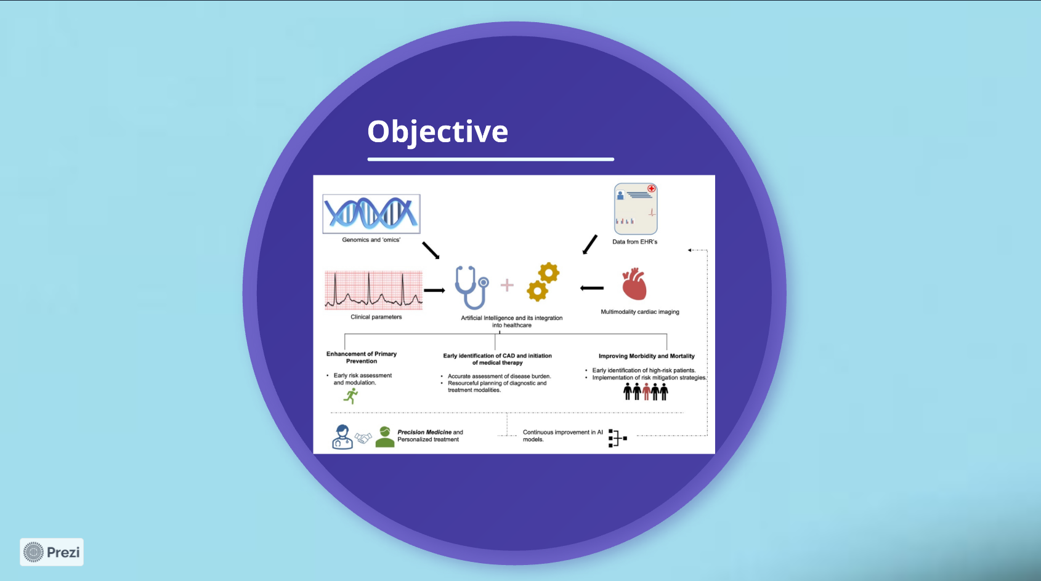

Slide 4
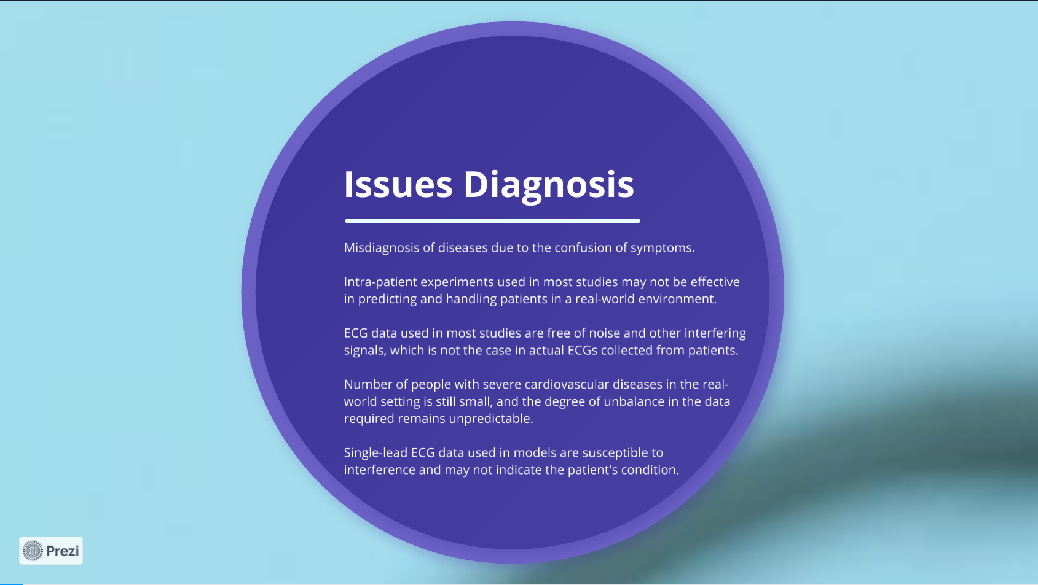

Slide 5
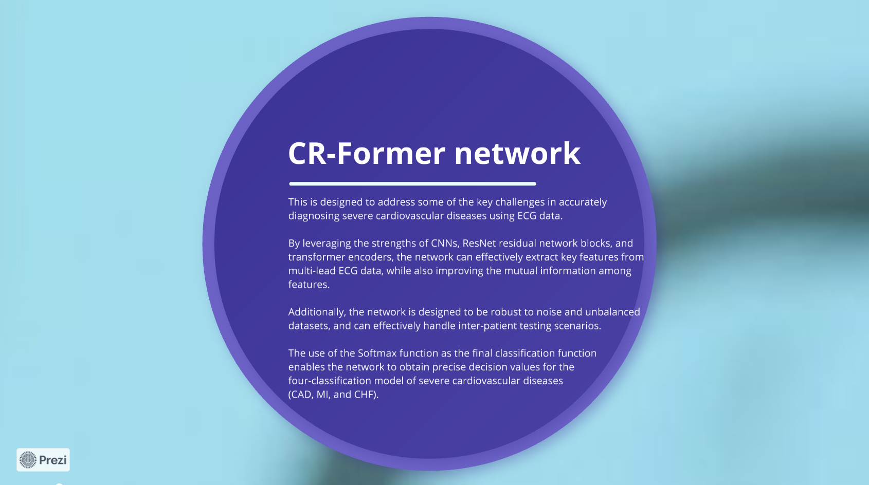

Slide 6
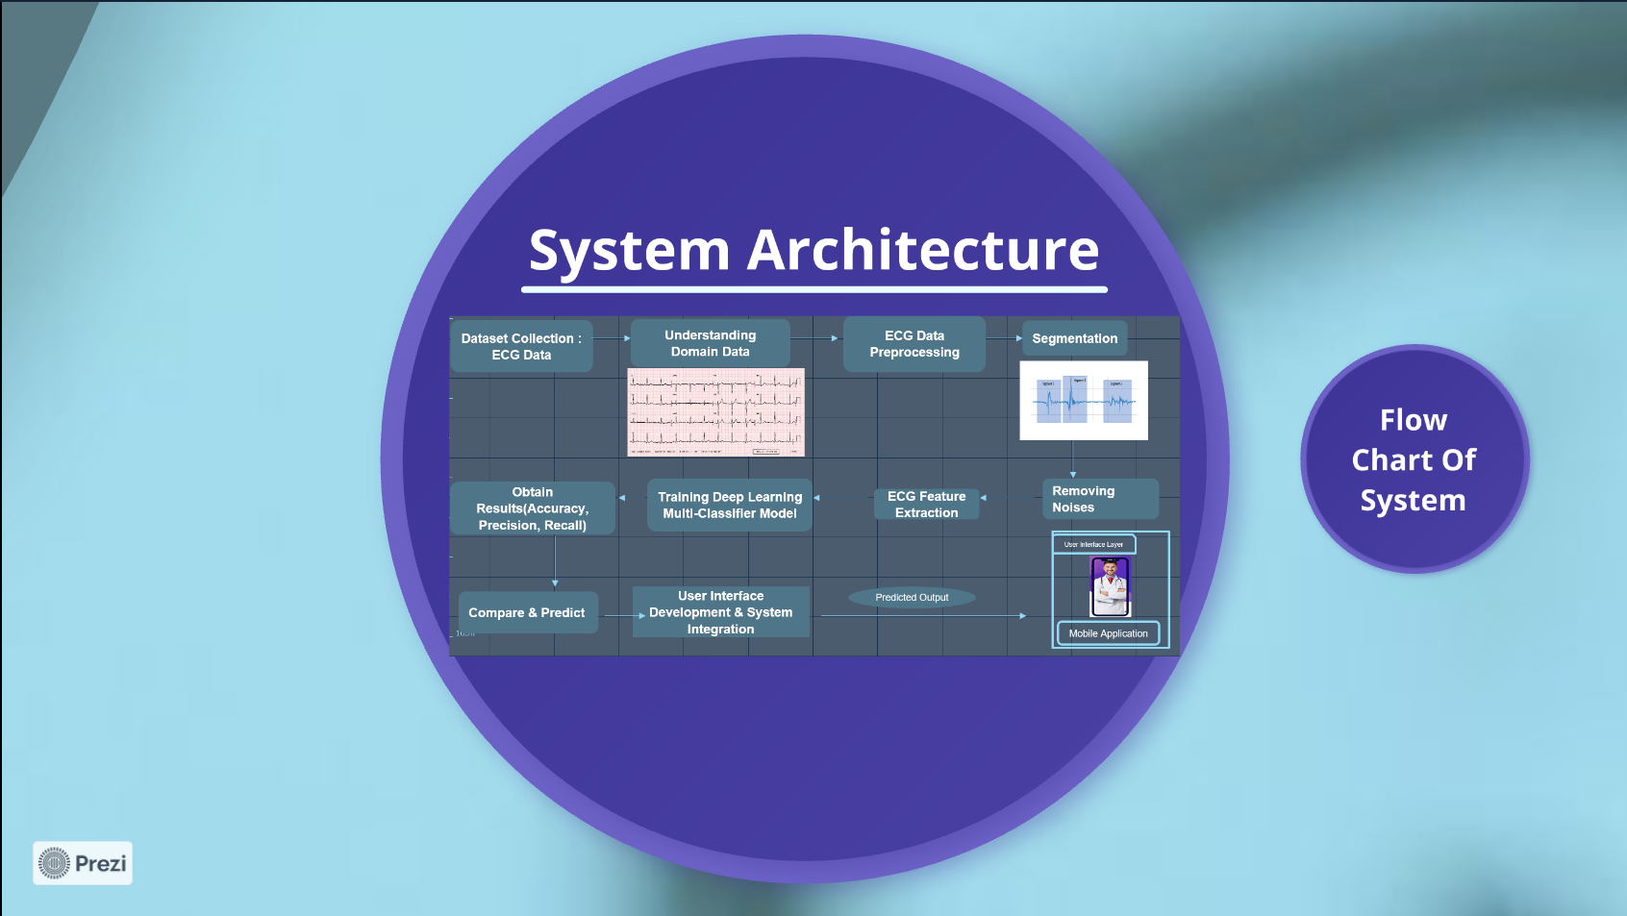

Slide 7
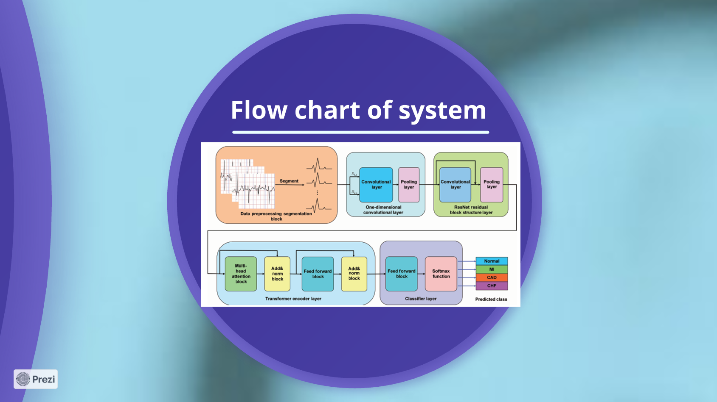

Slide 8
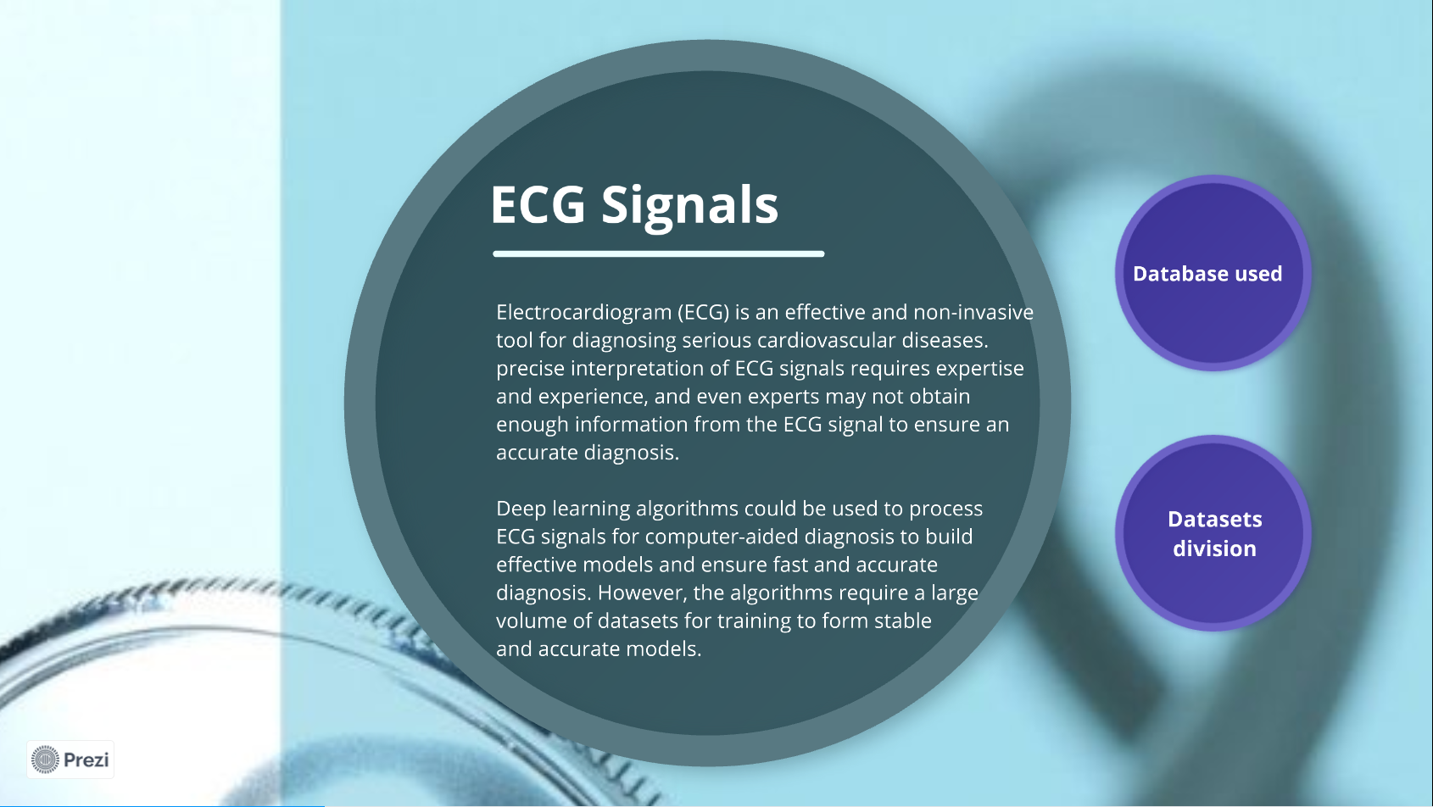
Notes:
1- ECG
كأداة لتشخيص أمراض القلب والأوعية الدموية الخطيرة
ع هي فعاله و غير جراحيه
يتطلب تفسيرها خبره وحتى الخبراء قد لا يحصلون علي معلومات كافية لتشخيص الدقيق
2- AI Solution
استخدمنا Deep learning Algorithms لعمل نماذج فعاله و دقيقه في التشخيص
ومع ذلك ، فإن الخوارزميات تتطلب حجمًا كبيرًا من البيانات للتدريب عليها
ولذلك استخدمنا dataset مختلفه لكل مرض

Slide 9
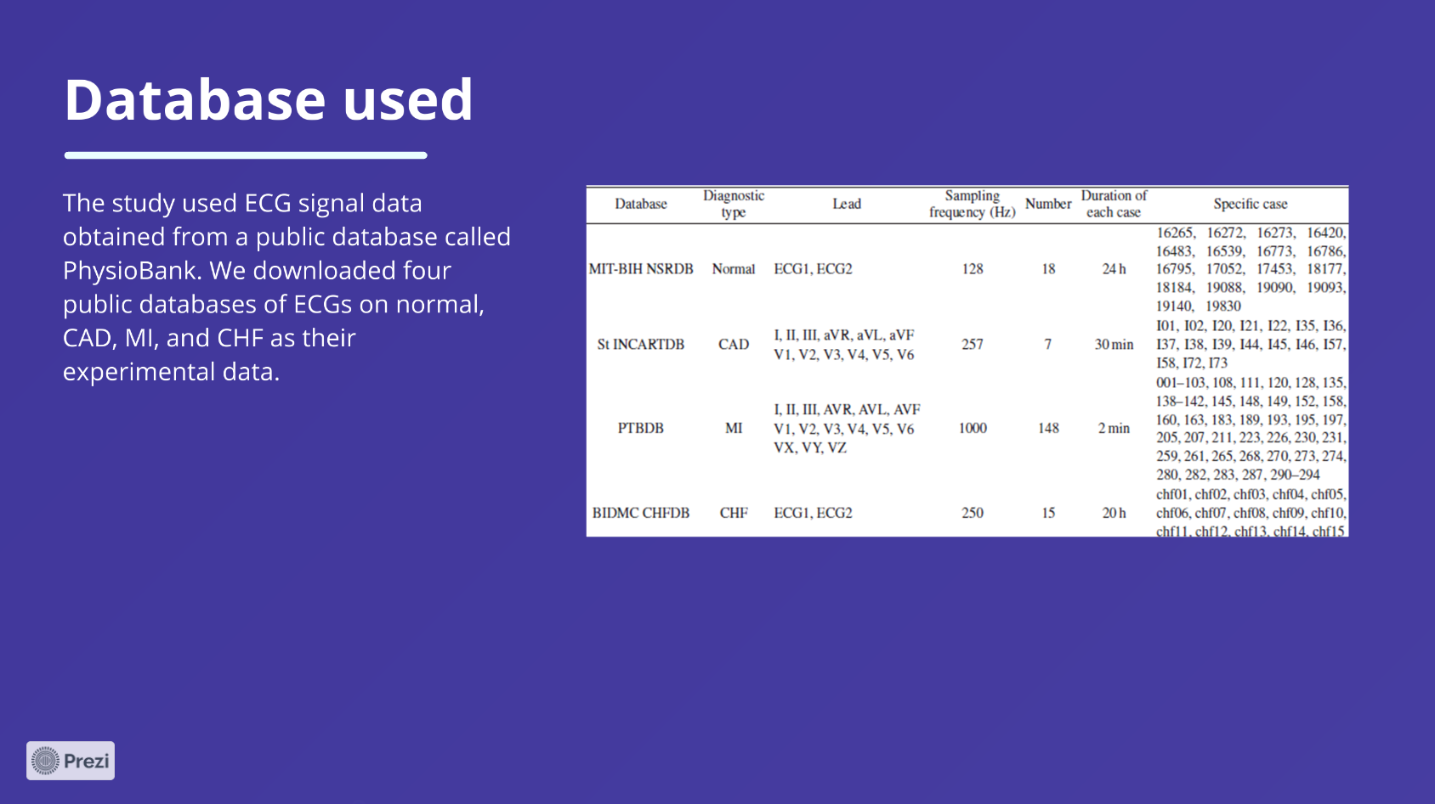
Notes:
استخدمنا 4 datasets من موقع PhysioNet
واختارنا cases بتاع مرض واحد من كل dataset ودي المده بتاع كل case
خدنا 2 Leads من كل نوع
(ECG1, ECG2) من داتا (Normal, CHF)
(II, V1) من داتا (CAD, MI)
عملنا resample لكل الداتا لنفس Sampling Frequency 250Hz

Slide 10
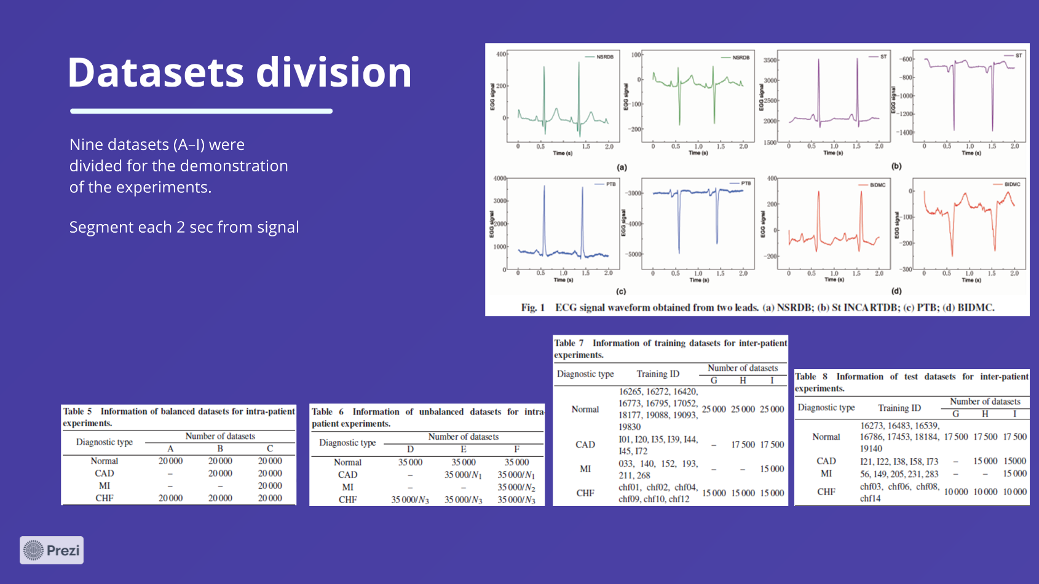

Notes:
عملنا نوعين من datasets نوع اسمه intra-patient ودا انا بدرب و تيست الموديل علي نفس المريض اما النوع التاني inter-patient انا بدرب و بتيست الموديل علي مرضى مختلفين
intra-patient عملت منها version unbalanced to validate the performance of the model in handling unbalanced datasets
Data input
عملنا segment لل signal 500 بsamples from each lead and concatenate them as input

Slide 11
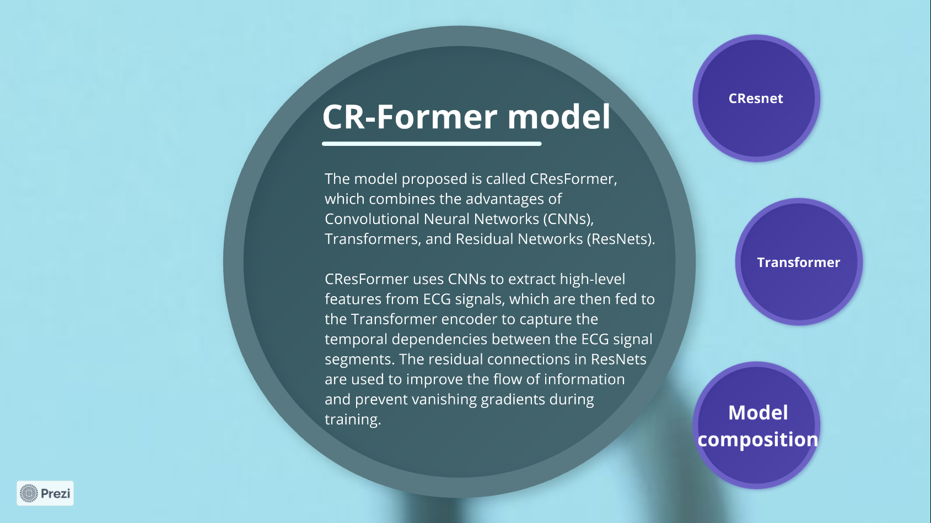

Slide 12
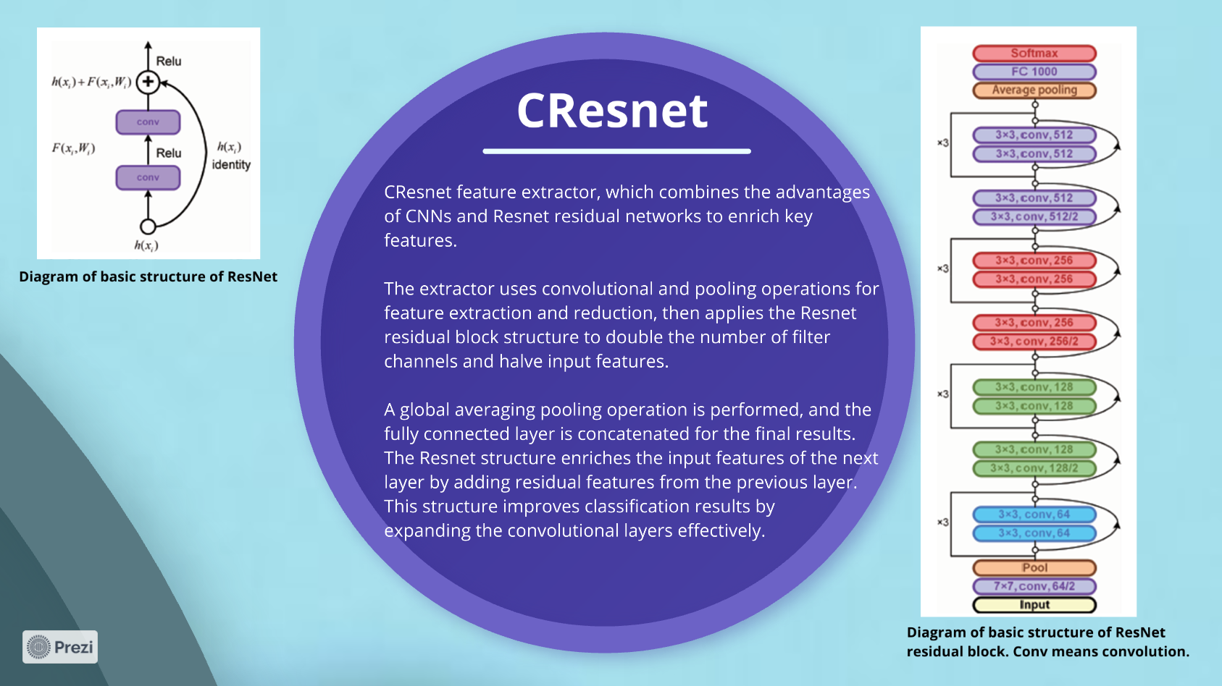

Slide 13
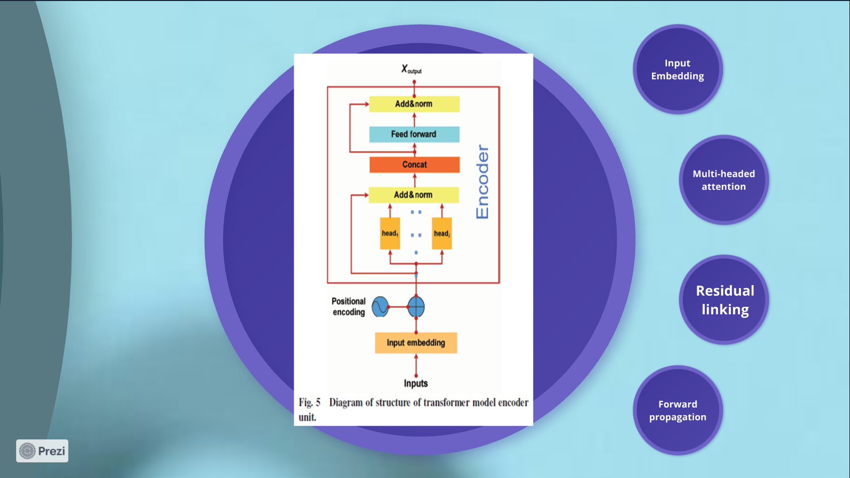
Transformer

Slide 14
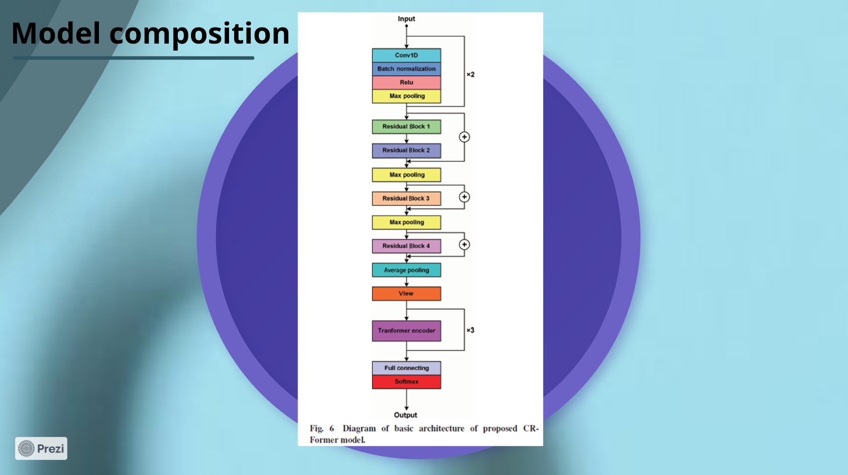

Slide 15
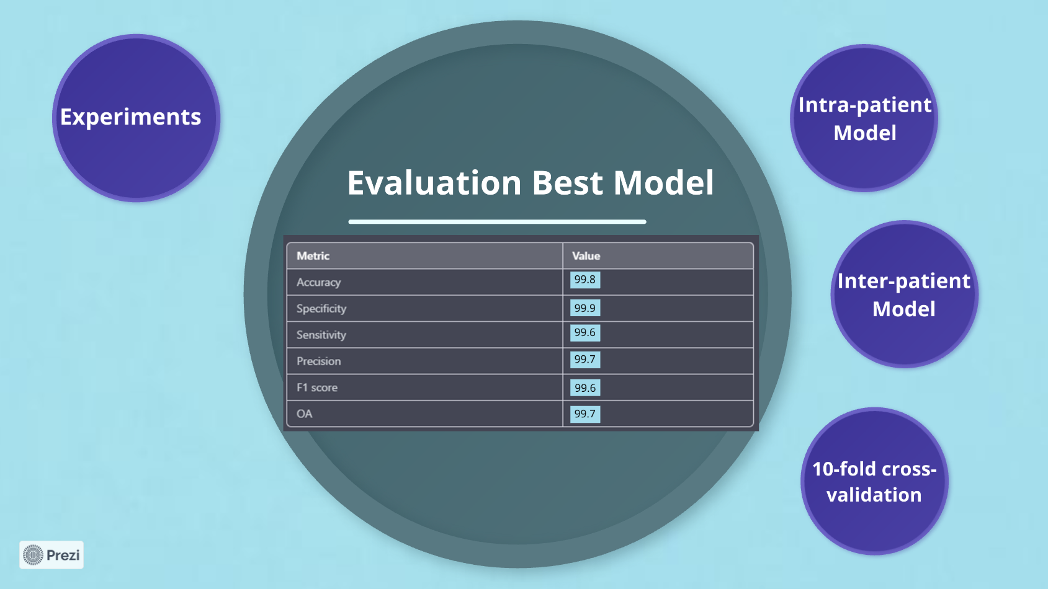

Slide 16
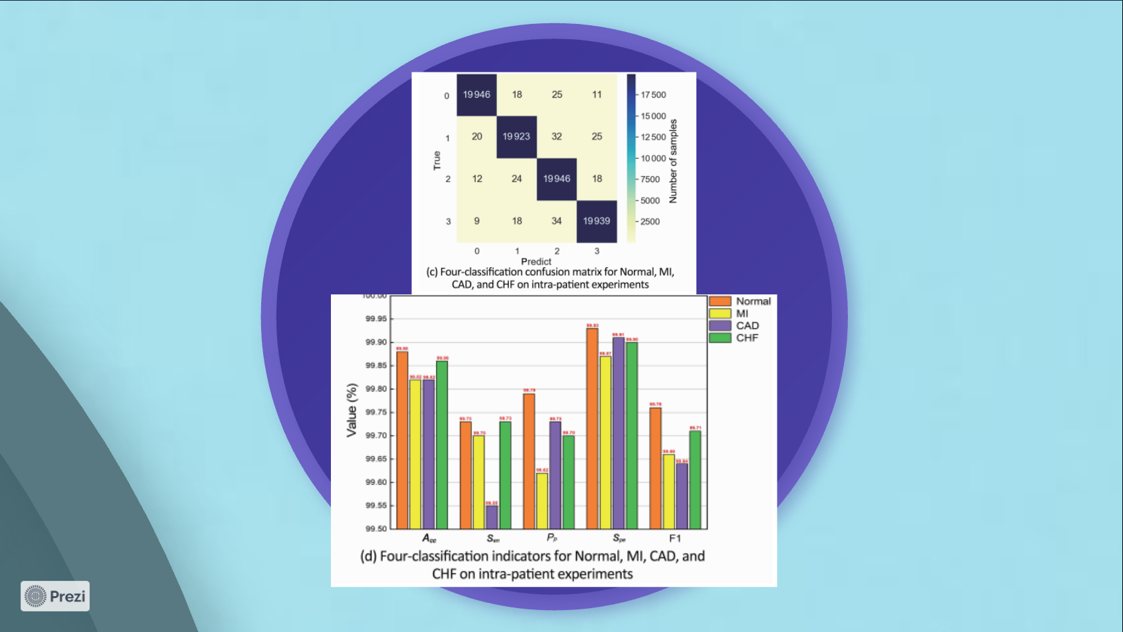
Intra-Patient

Slide 17
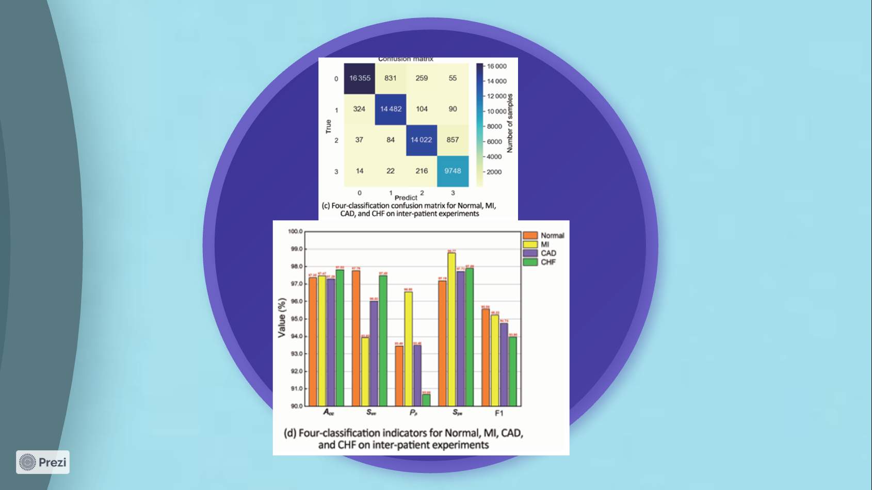
Inter-Patient

Slide 18
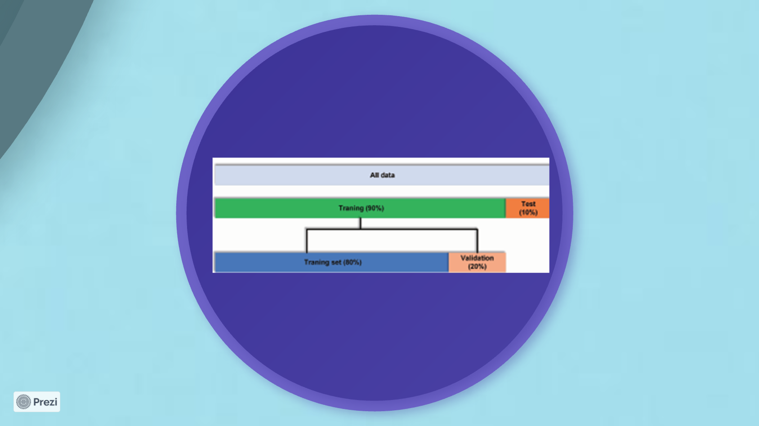
10 Cross-Validation

Slide 19
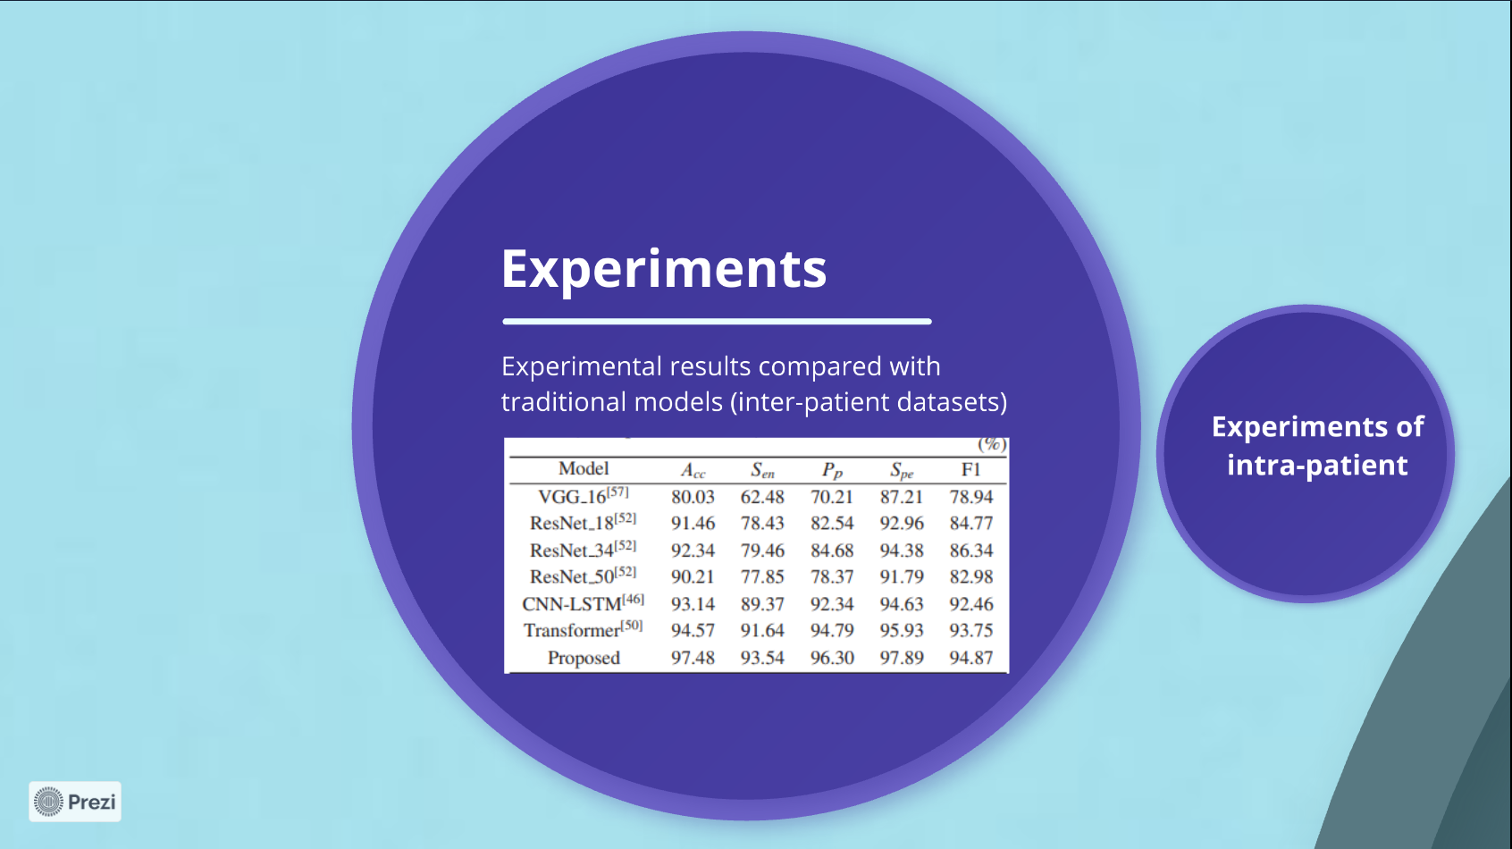

Slide 20
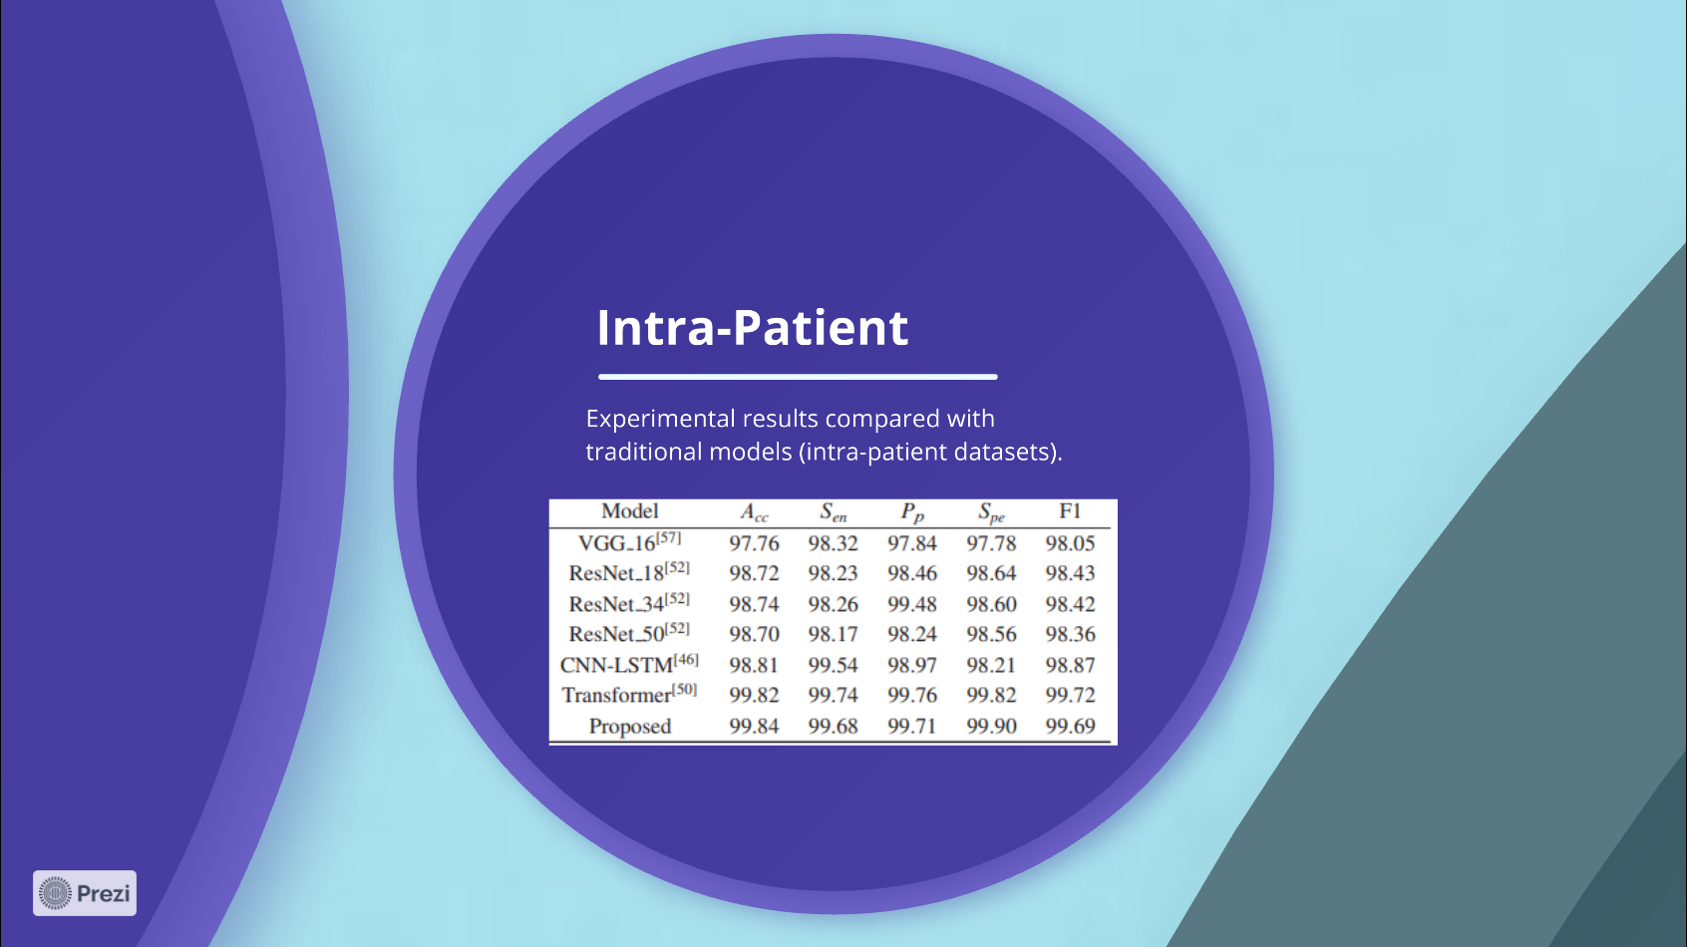

Slide 21
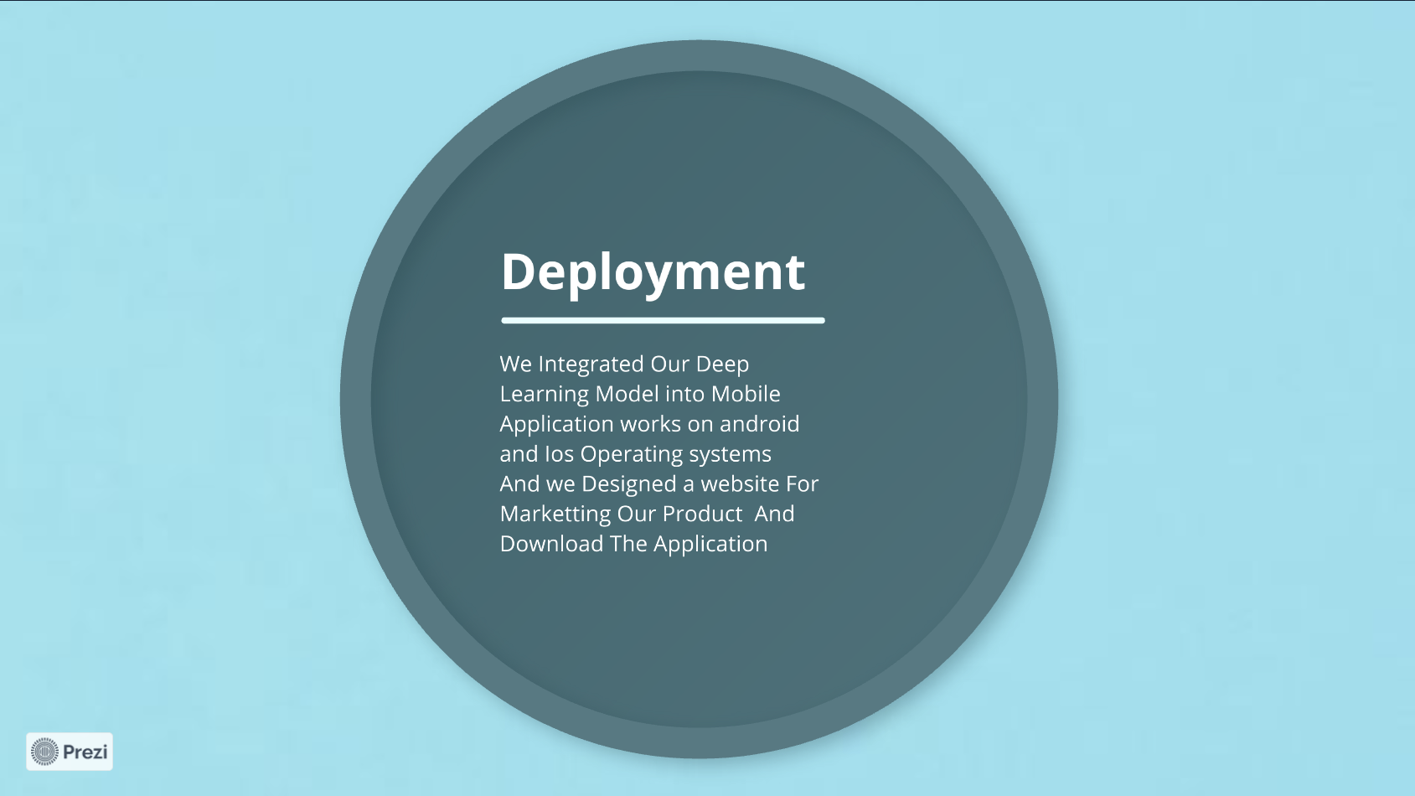

Slide 22
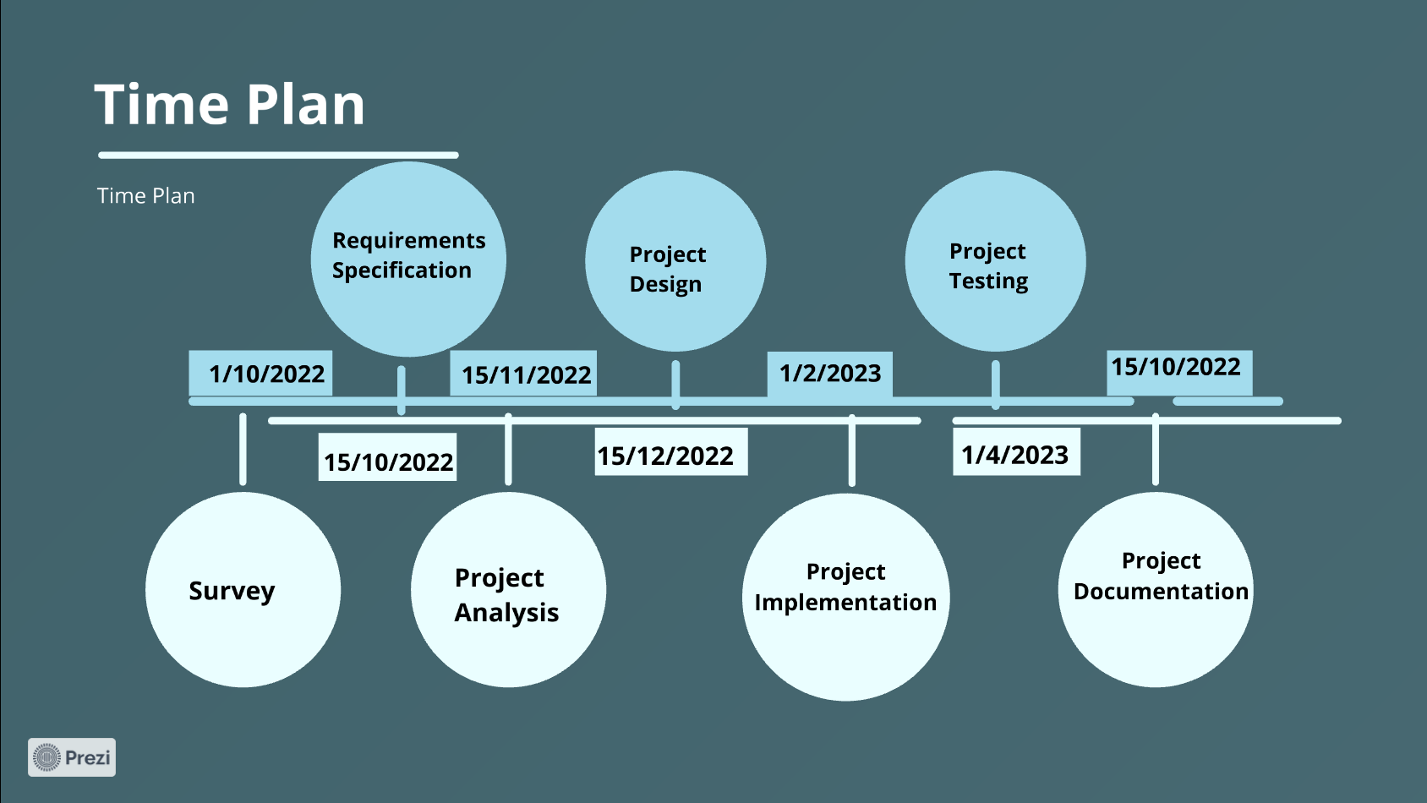
1/7/2023

